Slide 1


Den mångsidiga kompetensens roll i GLP
= MÅNGSIDIG KOMPETENS
VERKSAMHETSKULTUR
VERKSAMHETSKULTUR
Utbildningens uppdrag
Allmänna mål för undervisningen
Värdegrund
Synen på lärande
Läroämnen
Högskolor, arbetsliv, internationalisering (kap. 3.6)

Slide 2





Mångsidig kompetens och läroämnena i olika studieavsnitt
= MÅNGSIDIG KOMPETENS
Läroämne Z
Läroämne X
Läroämne Å
Läroämne Y
Läroämne Ä

Slide 3

Nivåer av internationalisering
Grunderna för gymnasiets läroplan 2019, kapitel 3.6
Internationalisering handlar inte enbart om att resa. Antalet studerande som siktar mot pyramidens topp och deltagande i internationell verksamhet minskar. Samtidigt ökari sin tur koldioxidavtrycket då man rör sig mot toppen av pyramiden.
Internationell verksamhet som förutsätter resor till andra länder
Internationell
mobilitet
Utbildningsanordnarnas samarbetsnäverk, samarbete med organisationer, bl.a. RFV, arbetsfördelning som berör internationellt (projekt)kunnande
Nationell och regional
internationalisering
Internationalisering i den egna klassen, i skolan, också digitalt
Internationalisering på hemmaplan
En verksamhetskultur som betonar internationalisering
Internationalisering på individnivå, i läroplansgrunderna
Internationalisering som en mångsidig kompetens

Slide 4
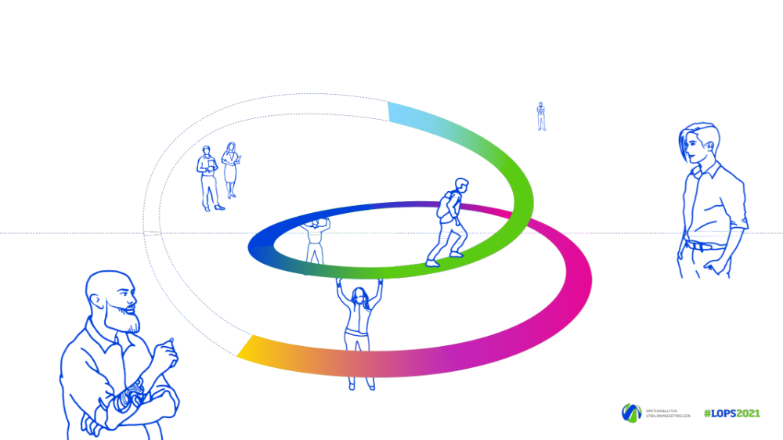
Välbefinnandet stärks anefter att den mångsidiga kompetensen utvecklas delområde för delområde
FÖRMÅGA ATT PÅVERKA ANSVARSFULLT
GLOBAL OCH KULTURELL KOMPETENS
VÄLBEFINNANDE
ETISK KOMPETENS OCH MILJÖKOMPETENS
SAMHÄLLELIG KOMPETENS
TVÄRVETENSKAPLIG OCH KREATIV KOMPETENS
KOMPETENS INOM VÄLBEFINNANDE
KOMMUNIKATIV KOMPETENS
LIVSKOMPETENS

Slide 5

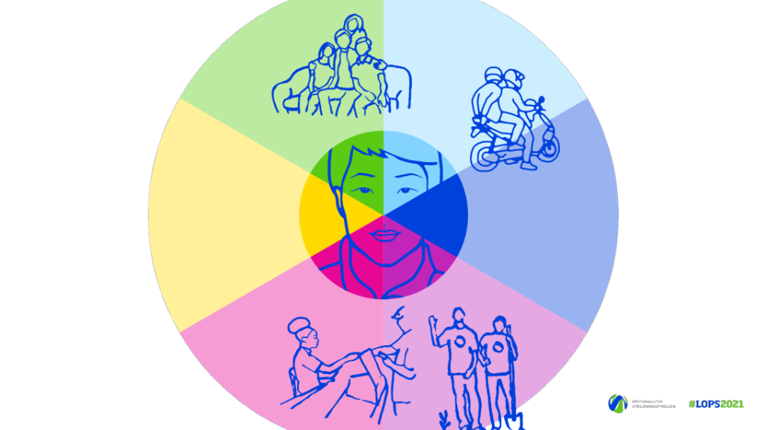

De olika livsområdena som är kopplade till delområdena inom mångsidig kompetens
Gemenskapen/Samhället
Yhteisö/yhteiskunta
Världen
Gemenskapen/Samhället
Yhteisö/yhteiskunta
Världen
Gemenskapen/Samhället
Yhteisö/yhteiskunta
Opiskelija
Opiskelija
Den studerande

Slide 6
Aspekter som beaktats i beskrivningen av den mångsidiga kompetensen
GYMNASIEUTBILDNINGENS MÅL OM FÖRÄNDRING, alltså den TRANSFORMATIVA NIVÅN:
GLP2021 strävar efter en samhällelig förändring som främjar en hållbar framtid
MÅL PÅ METANIVÅ FÖR VARJE UNG STUDERANDE: En god, harmonisk och bildad människa (individen), som har färdigheter för fortsatta studier, arbetslivet och en internationell värld och som kan agera på ett sätt som främjar en hållbar framtid (samhället, miljön)
LÄROÄMNENA I GYMNASIET TILLFÖR DEN MÅNGSIDIGA KOMPETENSEN DE KUNSKAPSOMRÅDEN SOM LÄROÄMNENA GRUNDAR SIG PÅ (Den mångsidiga kompetensen är ämnesövergripande samt finns i samarbetet mellan olika läroämnen och inom de olika läroämnena)
KOMPETENS INOM VÄLBEFINNANDE
– Kontext
– Mål
– Verksamhet
KOMMUNIKATIV KOMPETENS
– Kontext
– Mål
– Verksamhet
TVÄRVETENSKAPSLIG OCH KREATIV KOMPETENS
– Kontext
– Mål
– Verksamhet
SAMHÄLLELIG KOMPETENS
– Kontext
– Mål
– Verksamhet
ETISK KOMPETENS OCH MILJÖKOMPETENS
– Kontext
– Mål
– Verksamhet
GLOBAL OCH KULTURELL KOMPETENS
– Kontext
– Mål
– Verksamhet
VERKSAMHETSKULTUR
VAD DE GRUNDAR SIG PÅ: VÄRDERINGAR – ATTITYDER – KUNSKAPER – FÄRDIGHETER – VILJA
> Möjliggör ett aktivt engagemang (motivation, en tilltro till sina egna förmågor)
Bör tas i beaktande: samarbete med högskolor och arbetslivet, internationellt kunnande (kapitel 3.6)
Bör tas i beaktande: gymnasieutbildningens uppdrag (kapitel 2.1), värdegrunden (kapitel 2.2), allmänna mål för undervisningen (kap. 5.1)
Har beaktats: Gymnasielagen och -förordningen, UBS enkät till gymnasierna (sommaren 2018), ungdomsbarometern, GLP-arbetsgruppernas arbete
Har beaktats: Centrala internationella referensramar för mångsidig kompetens: EN, EU, OECD, FN
KUNNANDE SOM BYGGTS UPP I DEN GRUNDLÄGGANDE UTBILDNINGEN: Delområden inom mångsidig kompetens i grundläggande utbildning

